Slide 1
COVID-19 EN CHILE
CIFRAS Y TENDENCIAS
AL SÁBADO 19 JUNIO 2021

Slide 2
PACIENTES EN UCI

Slide 3
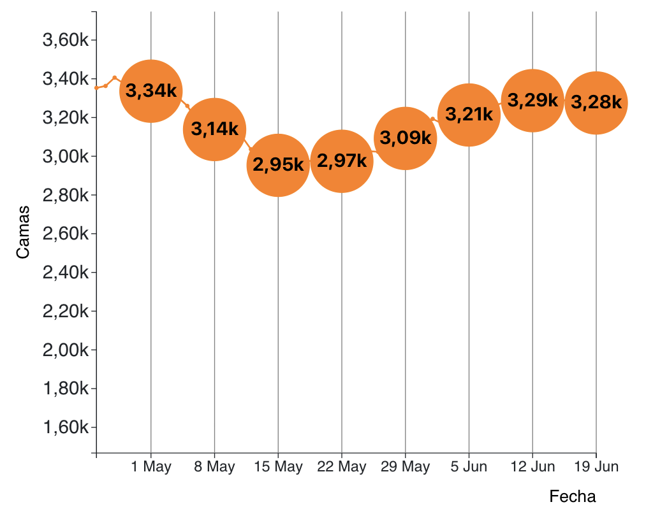
Pacientes COVID-19 en UCI reportados en Chile

Slide 4
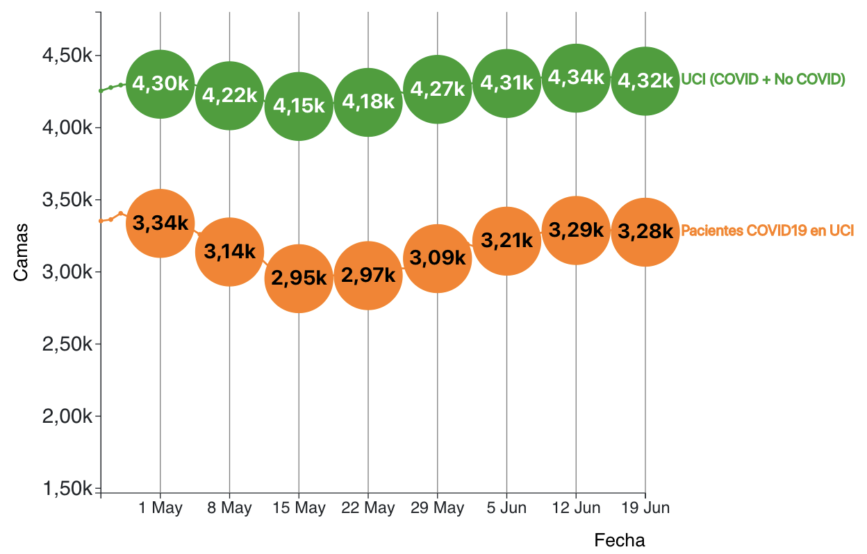
Pacientes COVID-19 y no COVID19 en UCI reportados en Chile

Slide 5
FALLECIDOS SEMANALES

Slide 6
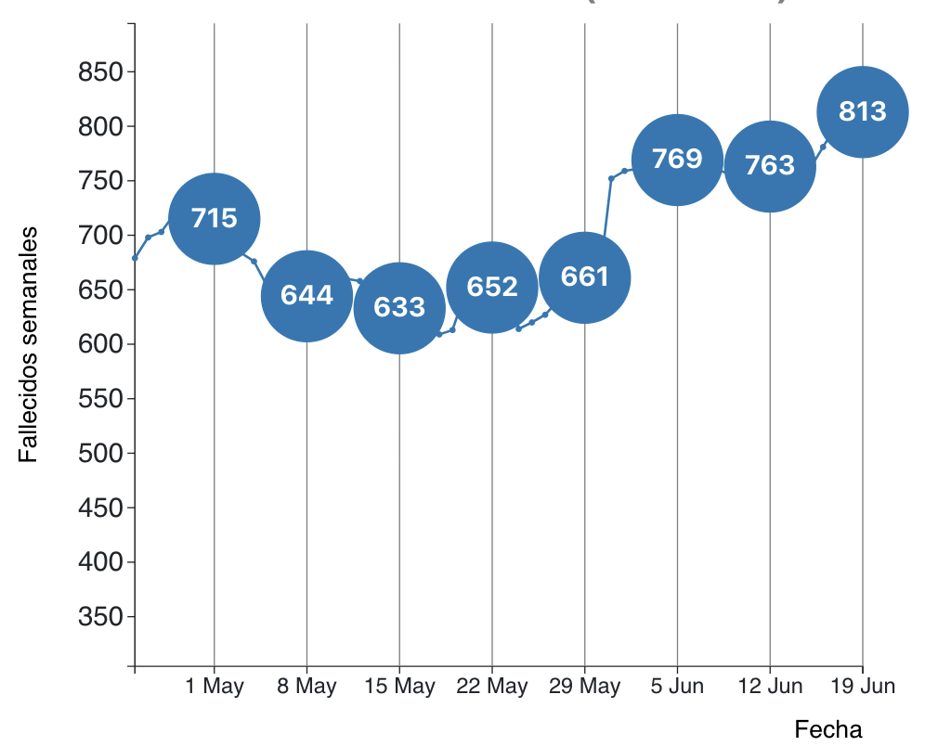
Fallecidos semanales con PCR+ reportados en Chile
Notes:
OMS: reducción de fallecidmidos confirmados y probables por 3 semanas

Slide 7
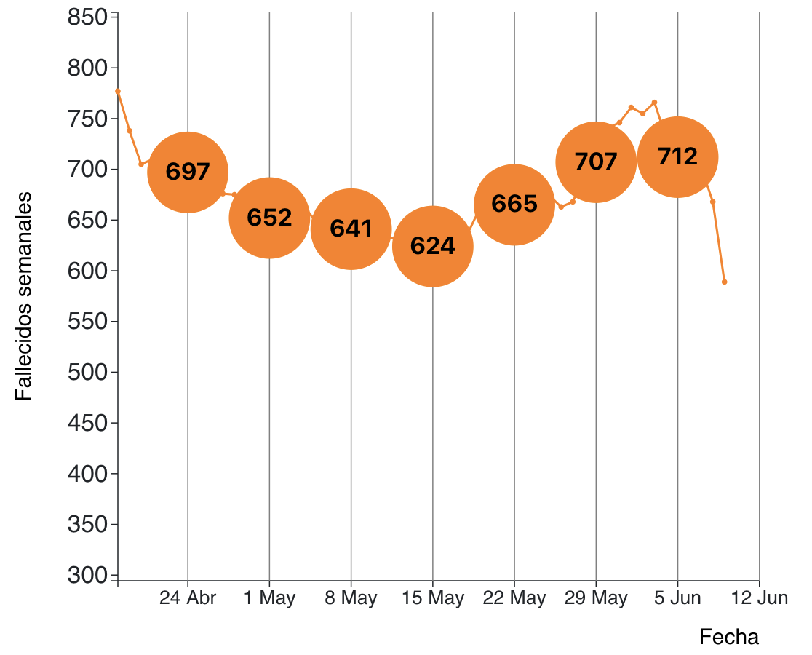
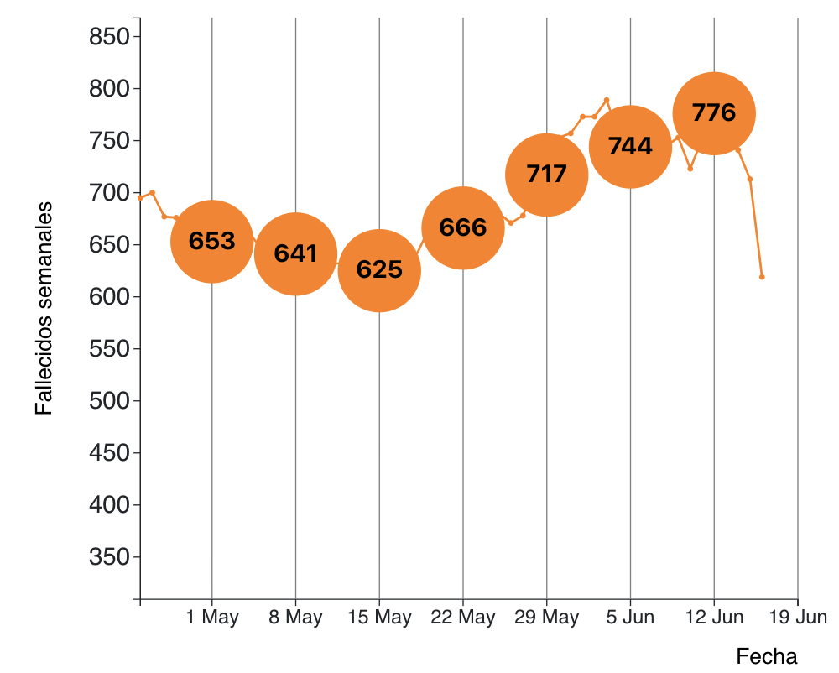
Fallecidos semanales reportados por DEIS
POR FECHA DE FALLECIMIENTO con COVID19 CONFIRMADO como causa de muerte
DATOS REPORTADOS EL SABADO 12 Junio
DATOS REPORTADOS EL SABADO 19 JUNIO
Fuente: Departamento de Estadística e Información en Salud (DEIS), Ministerio de Salud
Notes:
OMS: reducción de fallecidmidos confirmados y probables por 3 semanas

Slide 8
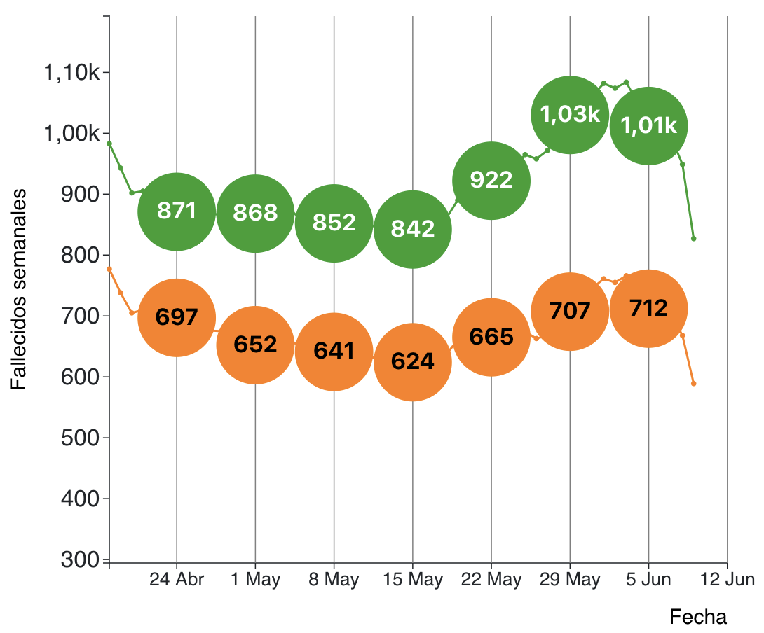
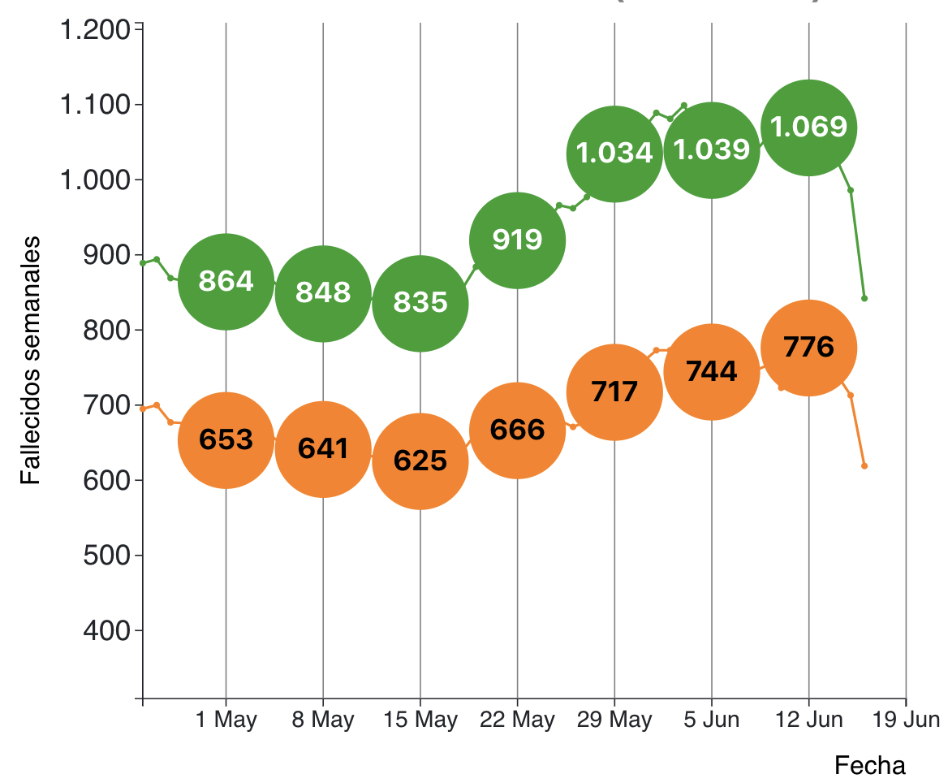
Fallecidos semanales reportados por DEIS
POR FECHA DE FALLECIMIENTO con COVID19 como causa de muerte
DATOS REPORTADOS EL SABADO 12 JUNIO
DATOS REPORTADOS EL SABADO 19 JUNIO
Total
Fallecidos
Total
Fallecidos
Fallecidos
Confirmados
Fallecidos
Confirmados
Fuente: Departamento de Estadística e Información en Salud (DEIS), Ministerio de Salud
Notes:
OMS: reducción de fallecidmidos confirmados y probables por 3 semanas

Slide 9
CASOS & TESTS

Slide 10
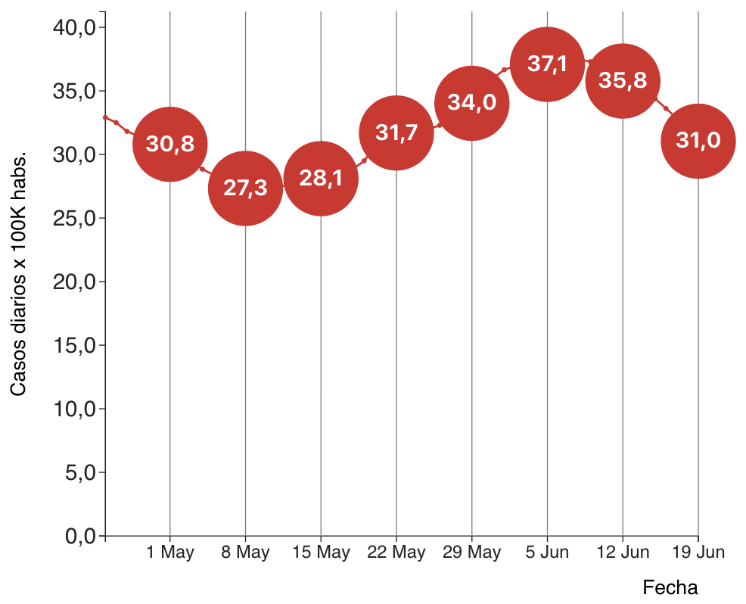
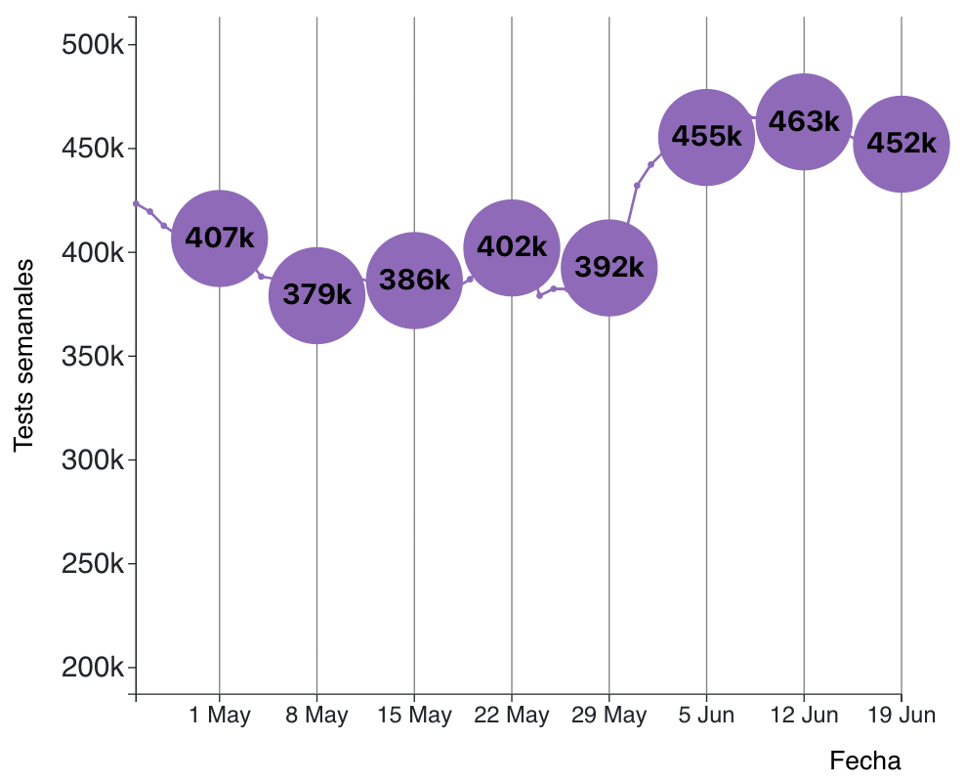
INCIDENCIA
Promedio casos diarios x 100 mil habitantes
TESTS SEMANALES
META
Notes:
OMS Baja sostenida (reducer a la mitad en 3 semanas”
UK: Bajo 14 para abrir escuelas
Bajo 1,4 para abrir el resto

Slide 11
POSITIVIDAD

Slide 12
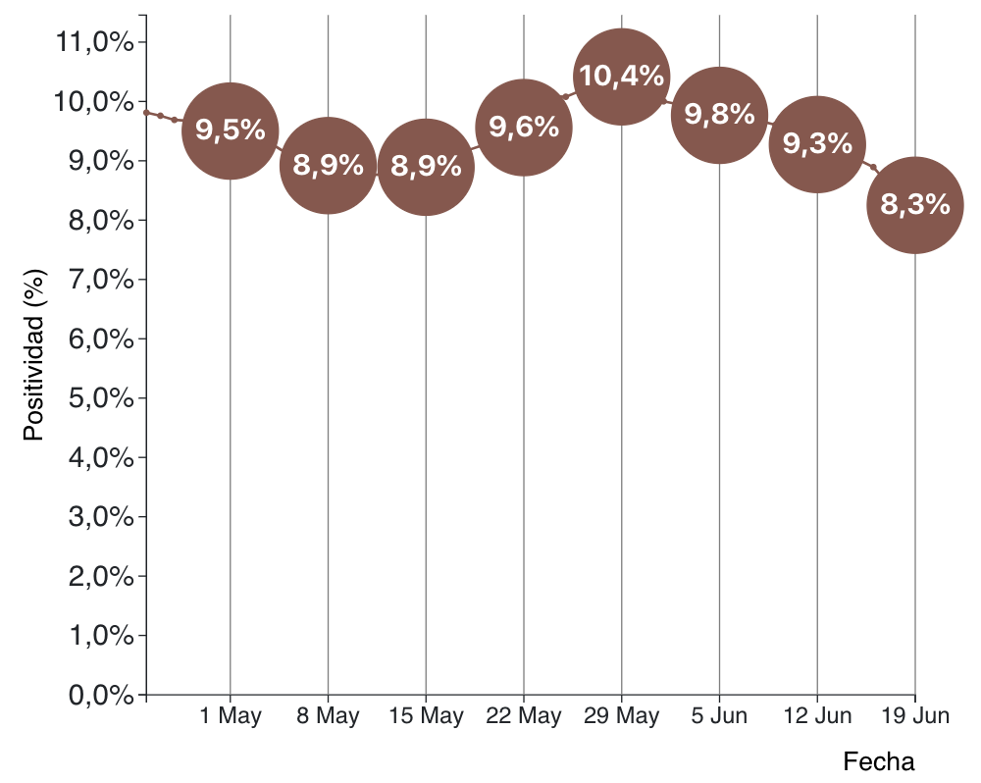
POSITIVIDAD SEMANAL EN CHILE (TEST PCR)
META
Notes:
OMS: Menor a 5% en últimas 2 semanas

Slide 13
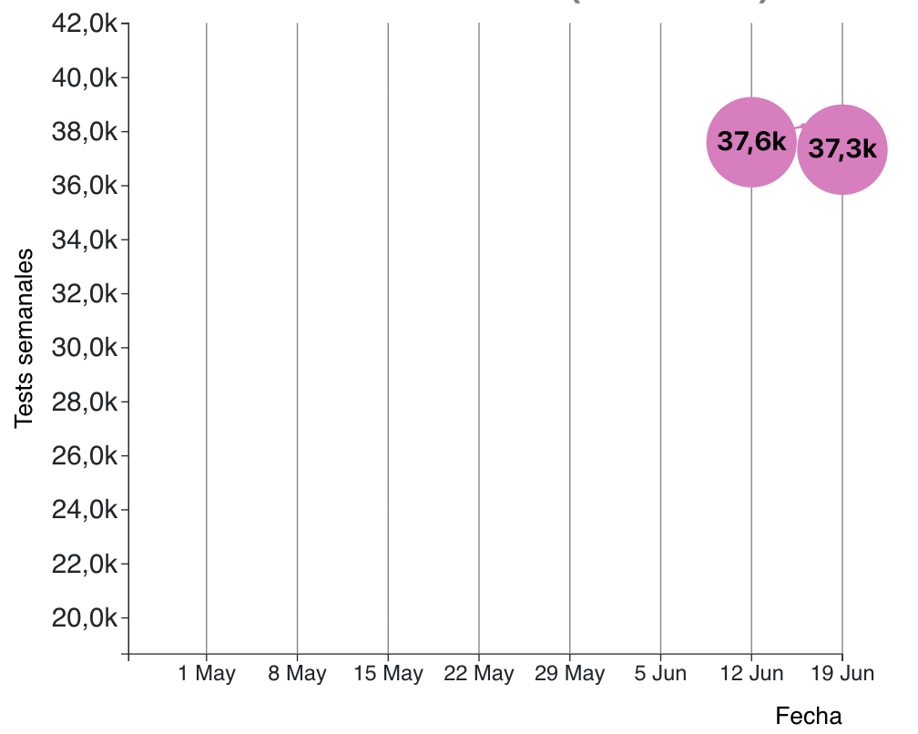
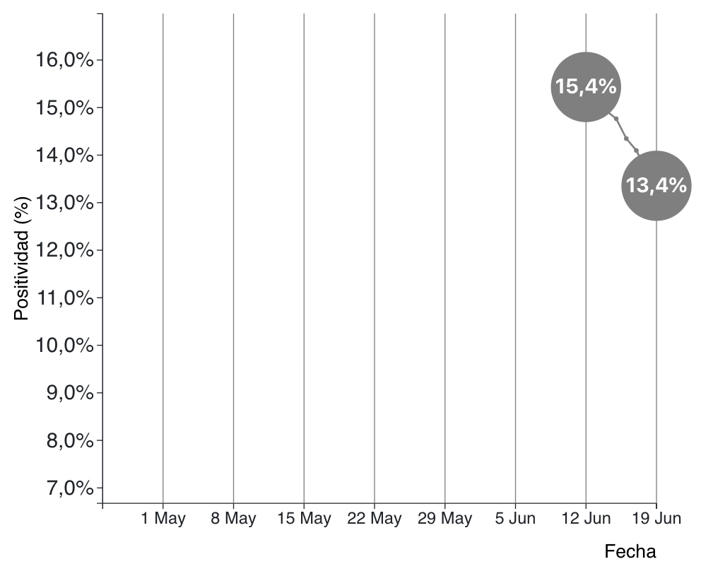
TESTS DE ANTÍGENO
TESTS SEMANALES
POSITIVIDAD SEMANAL
Notes:
OMS: Menor a 5% en últimas 2 semanas

Slide 14
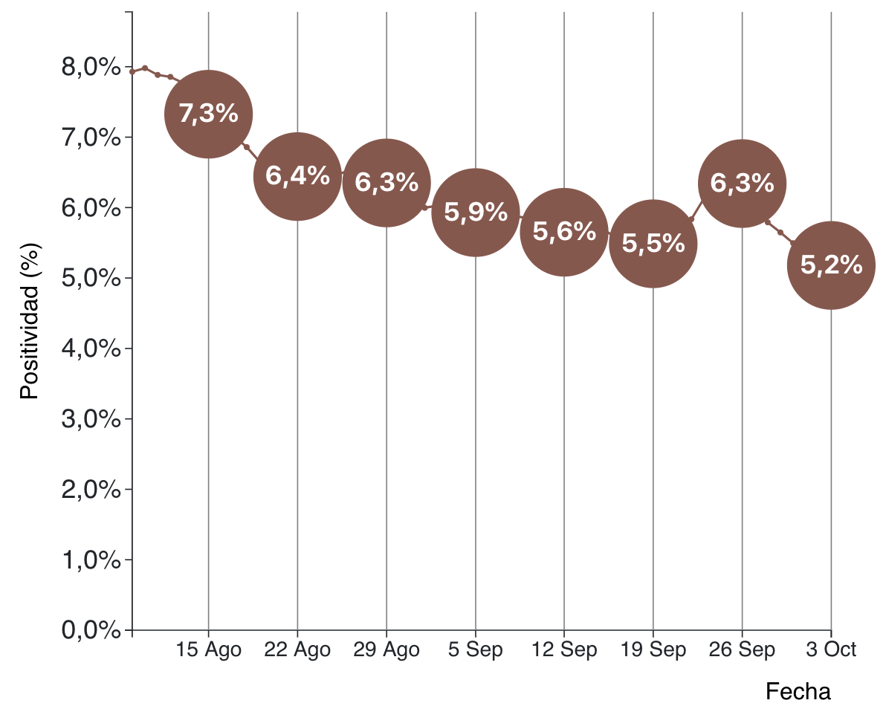
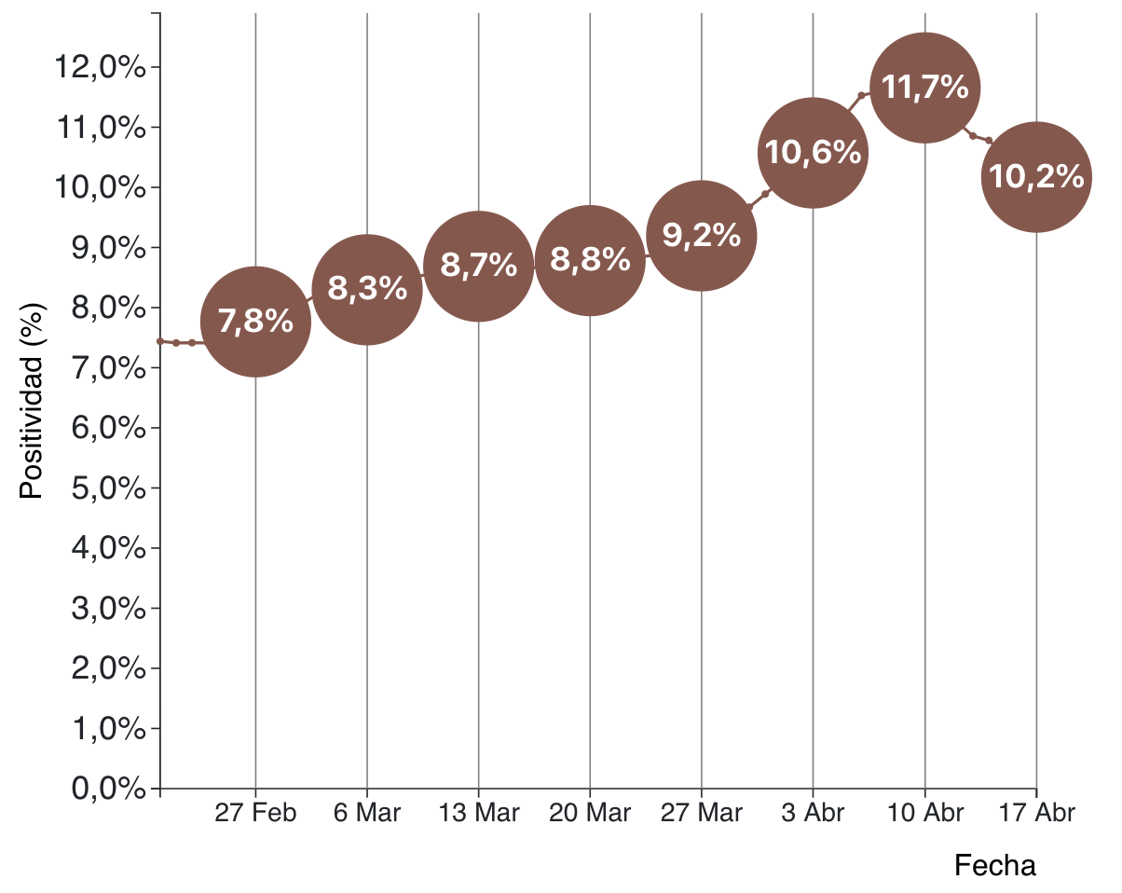
POSITIVIDAD SEMANAL EN CHILE EFECTO POR FIN DE SEMANA LARGO
18 SEPTIEMBRE 2020
Semana Santa 2021
POR DISMINUCIÓN DE TESTS EN BÚSQUEDA ACTIVA (DE BAJA POSITIVIDAD)
AUMENTA LA POSITIVIDAD Y LUEGO SE REGULARIZA
Notes:
OMS: Menor a 5% en últimas 2 semanas

Slide 15
POR REGIONES

Slide 16
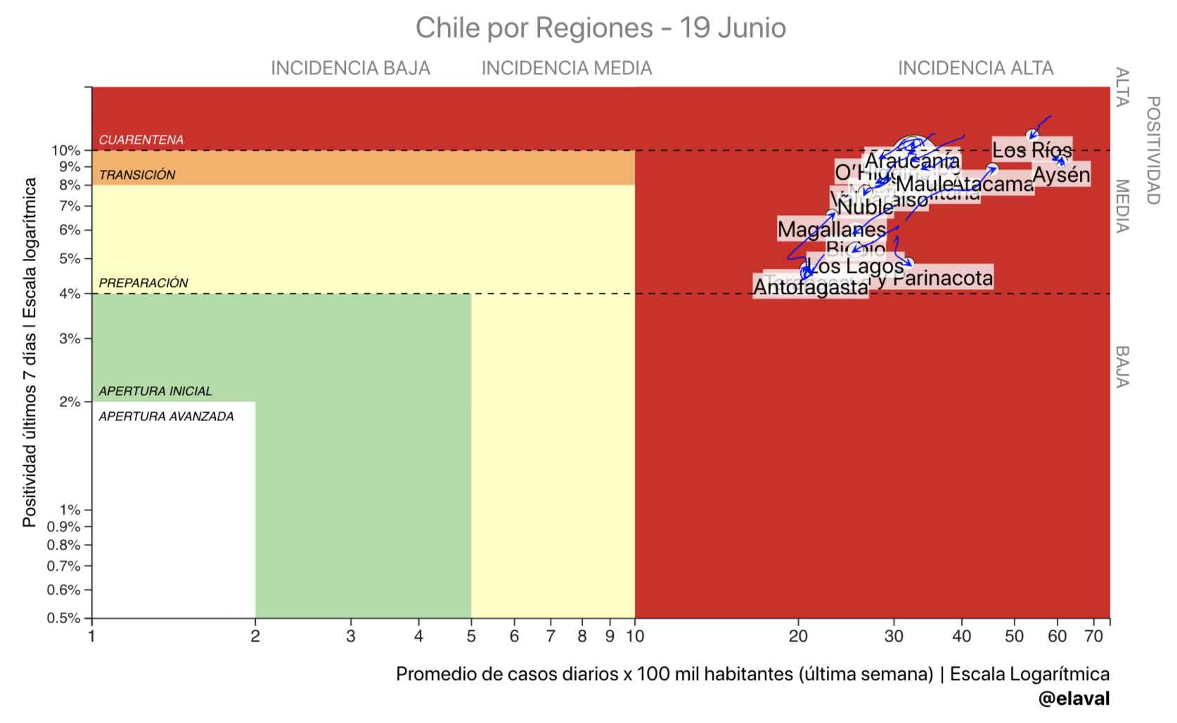
EVOLUCIÓN DE POSITIVIDAD E INCIDENCIA EN ÚLTIMA SEMANA
META

Slide 17
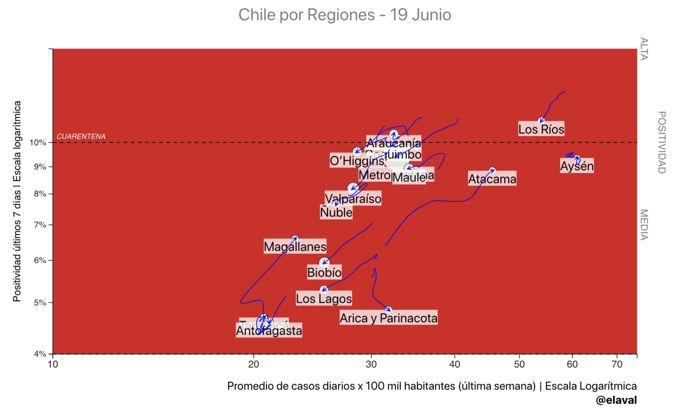
EVOLUCIÓN DE POSITIVIDAD E INCIDENCIA EN ÚLTIMA SEMANA

Slide 18
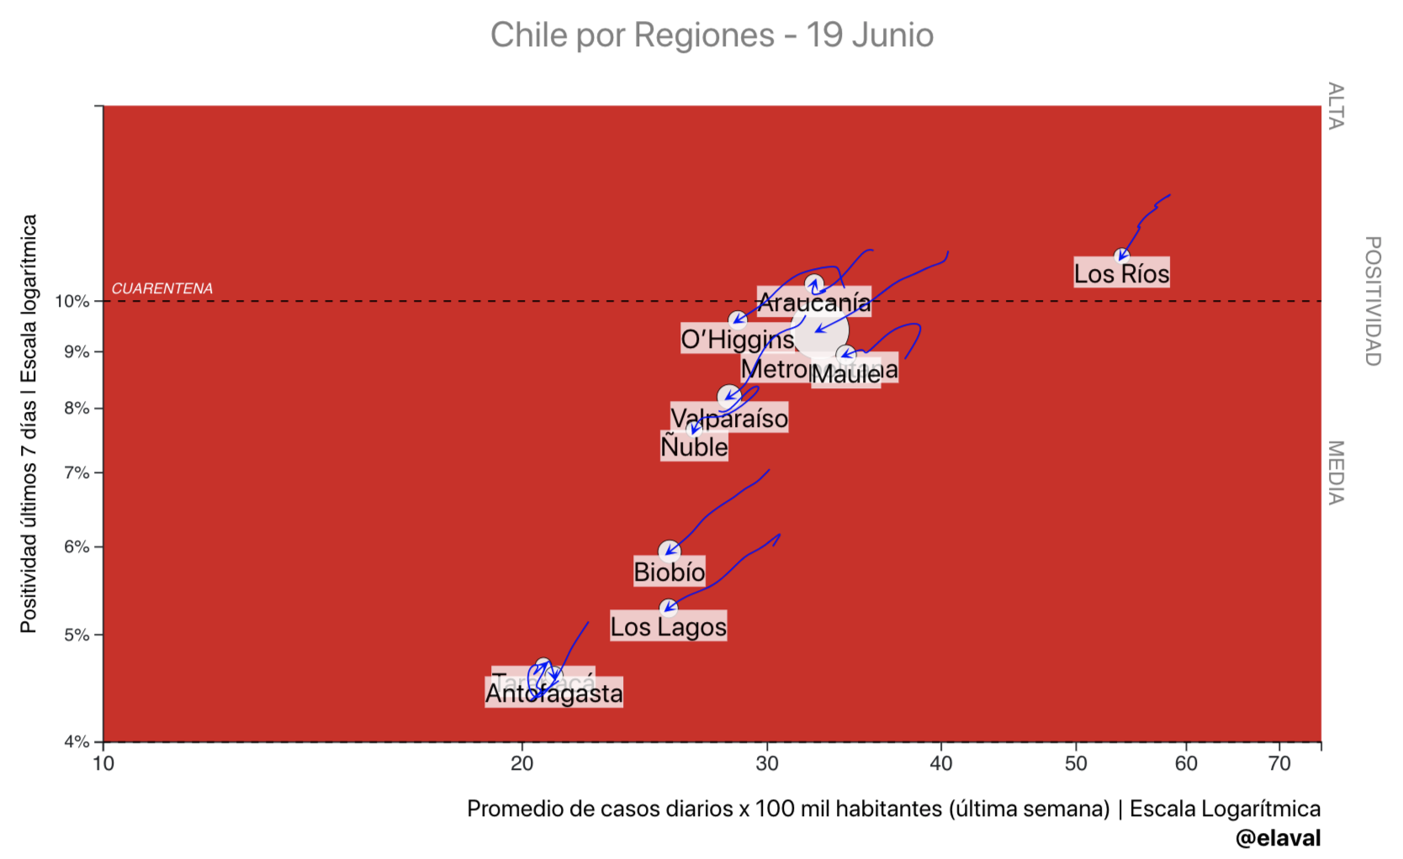
EVOLUCIÓN DE POSITIVIDAD E INCIDENCIA EN ÚLTIMA SEMANA
BAJAN INCIDENCIA

Slide 19
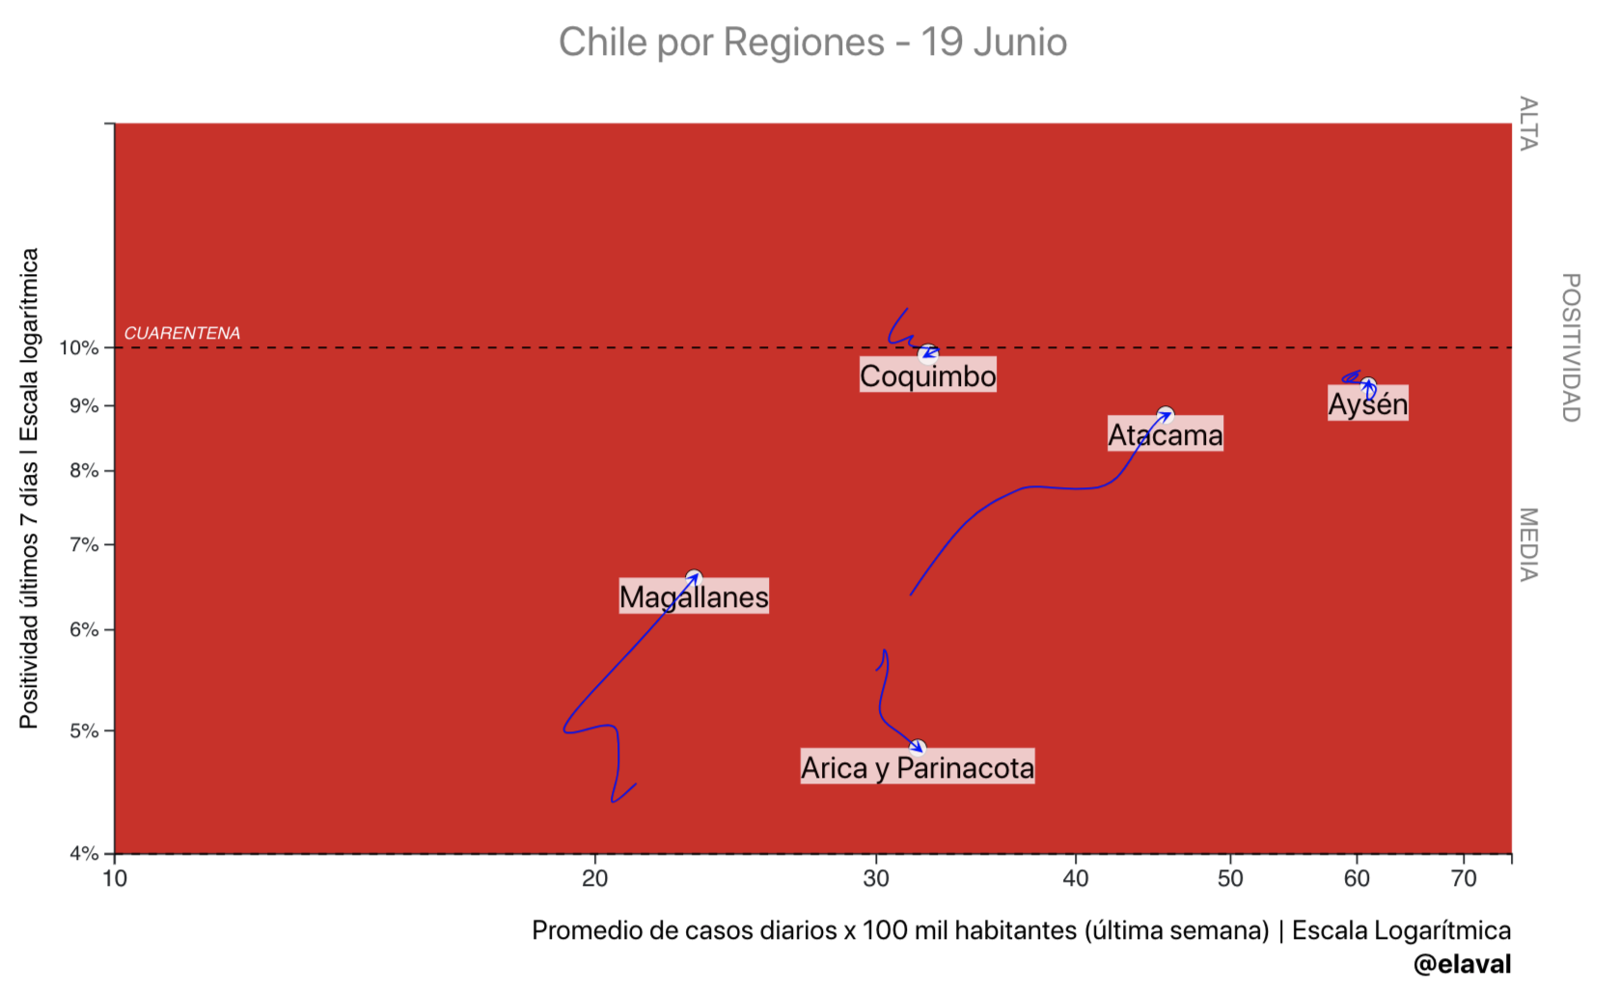
EVOLUCIÓN DE POSITIVIDAD E INCIDENCIA EN ÚLTIMA SEMANA
SUBEN INCIDENCIA

Slide 20
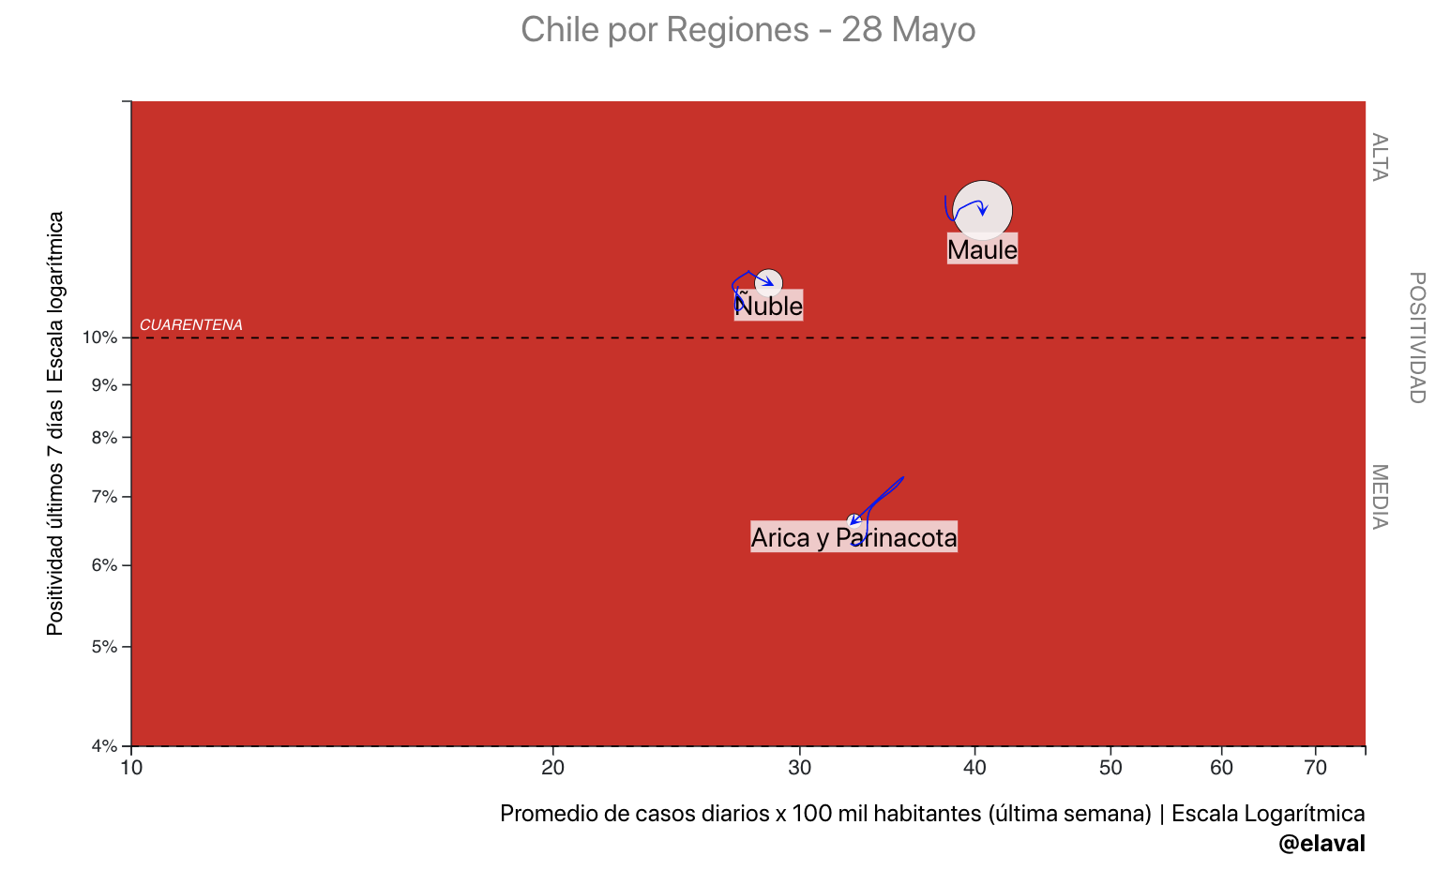
EVOLUCIÓN DE POSITIVIDAD E INCIDENCIA EN ÚLTIMA SEMANA
ALZA CASOS BAJA POSITIVIDAD

Slide 21
VACUNACIÓN

Slide 22
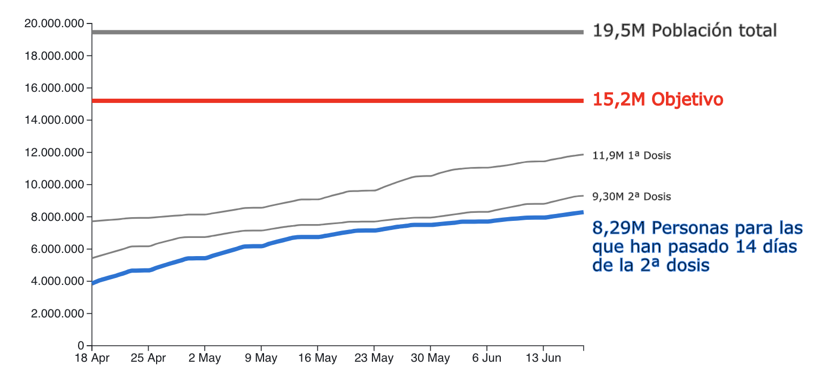
Vacunación COVID-19 en Chile al 18 de Junio de 2021
Fuente: Repositorio de Datos COVID19, Ministerio de Ciencia

Slide 23
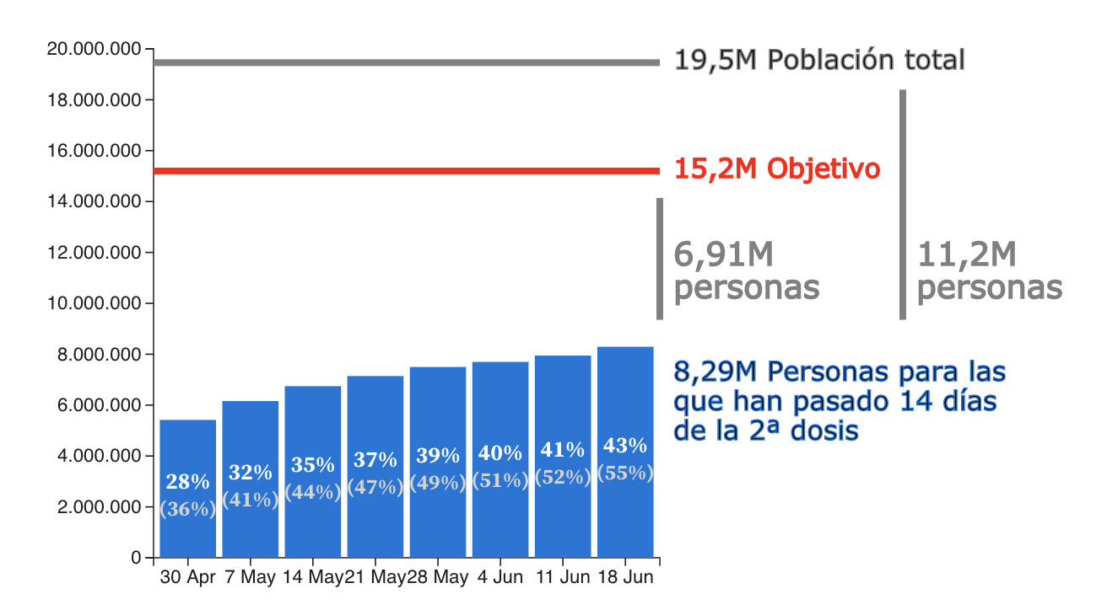
Vacunación COVID-19 en Chile al 18 de Junio de 2021
43%
% sobre
población total
(55%)
% sobre
población objetivo
Fuente: Repositorio de Datos COVID19, Ministerio de Ciencia

Slide 24
RESUMEN SEMANAL
Hospitalizaciones en UCI: ALTO y ESTABLE
Nuevos fallecidos semanales: ALTO Y AUMENTANDO
Nuevos casos semanales: ALTO Y BAJANDO
Positividad semanal: ALTO Y BAJANDO
Vacunación (dosis completa más 14 días):
43% de POBLACIÓN TOTAL
55% de POBLACIÓN OBJETIVO

Slide 25
